Slide 1

Istituto Nazionale di Astrofisica
Universo in fiore
proposte di osservazione :
organizzazione e procedimenti
Ginevra Trinchieri
ginevra.trinchieri@inaf.it
INAF-Osservatorio Astronomico di Brera
27/3/2019

Slide 2
Perché è importante!
Astronomia Oggi

Slide 3
L’astronomo[a] NON
Fa Oroscopi
Parla con gli alieni
Conosce le costellazioni
Conosce i nomi delle stelle visibili di notte
Guarda attraverso l’oculare di un telescopio

Slide 4
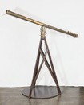
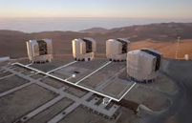

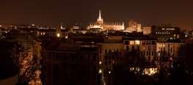

Non si misura piu’ il cielo con gli occhi!
I telescopi cambiano nel tempo
Il controllo dei telescopi cambia
I telescopi si spostano altrove
L’occhio umano è uno strumento meraviglioso ma imperfetto

Slide 5
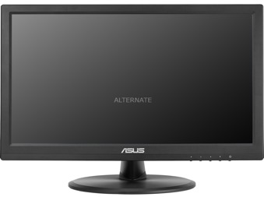
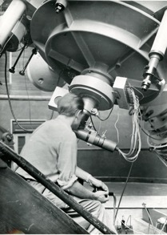
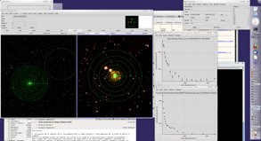
No Si
Ma come funziona … se non si guarda il cielo?

Slide 6

Il procedimento è rimasto uguale nel tempo :
Osservazione di un fenomeno…
curiosità… intuizione..
conclusioni
Analisi dati
ipotesi
Ottenere Dati
esperimento

Slide 7
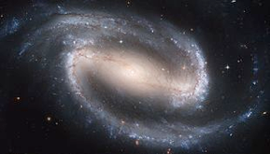
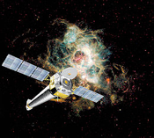
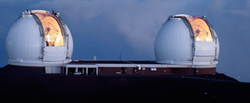
Procedimento è rimasto uguale nel tempo :
Individuare un problema
Studiare un oggetto celeste … una galassia
decidere come affrontarlo
Quali osservazioni servono e con quali caratteristiche (banda energetica/livello di dettaglio/profondità)
Ottenere i dati
QUESTO E’ CAMBIATO!! !

Slide 8
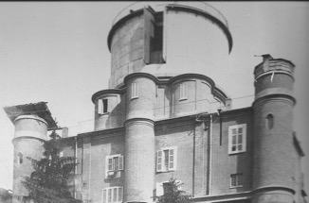
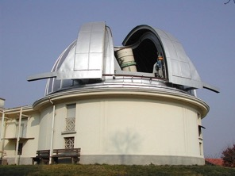
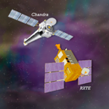
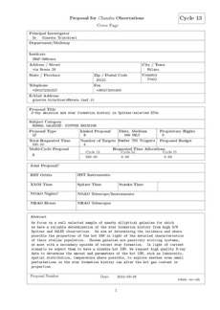
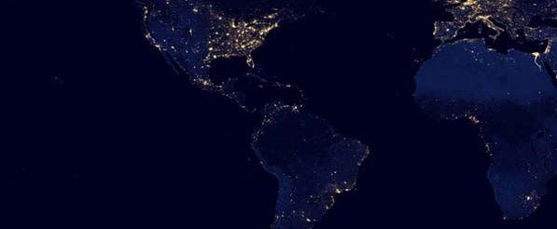

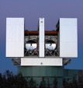

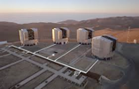
Ieri
Oggi
+dati di archivio

Slide 9

Il sistema di “peer review”
Revisione paritaria
«Garantisce qualità, affidabilità e autorità»
Proposte sono giudicate da esperti del settore
Proponente ⇆ Giudice
Proponenti identificati, giudici no (single blind)
Anche per proposte di nuove missioni/satelliti
Distribuzione fondi
Articoli scientifici

Slide 10
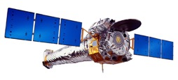
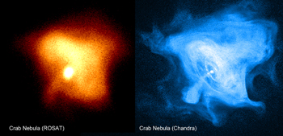
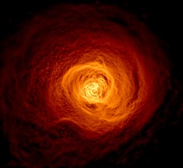
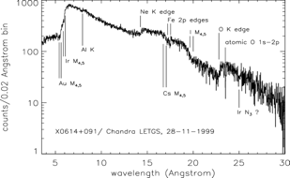
Il telescopio Chandra
Satellite per lo studio dell’emissione nella banda X – alta energia, fenomeni molto energetici.
Alto potere risolutivo : equivalente a leggere un segnale di stop a ~20 km
Strumenti per immagini :
Advanced Charged Couple Imaging Spectrometer (ACIS) High Resolution Camera (HRC)
Strumenti per spettroscopia :
Low Energy Transmission Grating (LETG)
High Energy Transmission Grating (HETG)
Si può usare uno strumento alla volta
Notes:
Grande salto di qualita’ rispetto al precedente (ROSAT) permette di guardare a immagini molto nitide – dettagli e anche strutture molto complesse + spettri

Slide 11

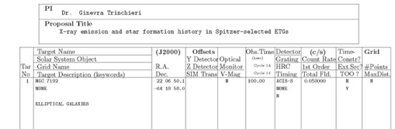
richiesta di osservazioni con il satellite Chandra
Form: Abstract, specifiche di osservazione
+ CO-I
gIUSTIFICAZIONE Scientifica [ 4 pagine di testo incluse event. figure ]
contesto
obiettivi specifici
risultati attesi
specifiche dell’osservazione

Slide 12

Le proposte
1 call/anno (annuncio ~dicembre – scadenza ~metà marzo – risultati ~agosto)
GO : General Observer.
CHI: La comunità scientifica. Richieste inferiori a un dato limite di tempo
LP: Large projects. [VLP/XVP]
CHI: La comunità scientifica. Richieste superiori a un dato limite di tempo
GTO: Guaranteed time observer
CHI: riservate a gruppi specifici
TOO: Target of Opportunity
COSA: Osservazioni che richiedono un «trigger»
Joint : richiedono osservazioni coordinate con altri telescopi/satelliti
Constrained : richieste con particolari vincoli osservativi
Theory/Archive: richieste finanziarie
Notes:
Spazio LBT VLT Spazio X VLA magic II

Slide 13
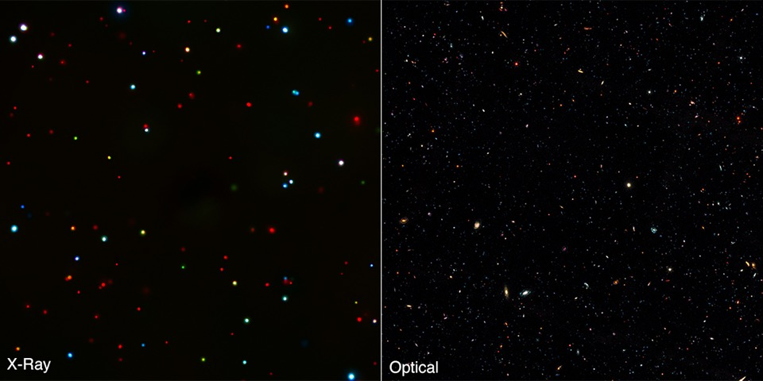
Chandra Deep Field [S]
7 MS = 300 h = 81 d
16’x16’ (60% luna piena)
102 puntamenti tra 1999 e 2016
(Credit: X-ray: NASA/CXC/Penn State/B.Luo et al. Optical: NASA/STScI)

Slide 14
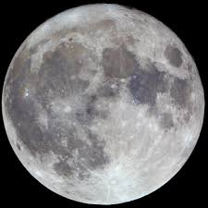
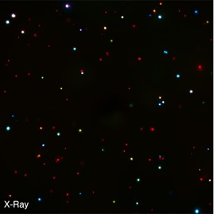
Chandra Deep Field
7 MS Chandra 16’x16’ (60% luna piena)
102 puntamenti tra 1999 e 2016
(Credit: X-ray: NASA/CXC/Penn State/B.Luo et al. Optical: NASA/STScI)

Slide 15
11 gruppi divisi per argomenti scientifici
3 galattici
2 extragalattici
Gruppo per Large Projects
Pundits + chairs [tutti gli argomenti]
91 revisori [cambiano ogni anno]
547 proposte
17 Ms
+ esperti tecnici/assistenti organizzatori/controllori

Slide 16

Topical panels
Preparazione nel proprio istituto e partecipazione alla review finale (Boston fine giugno)
Composizione : 1 chair, 1 deputy chair + panelists (~5) tutti esperti nell’argomento scientifico alcuni competenti anche negli aspetti più tecnici [facoltativo]
Compiti
~40-50 proposte
Primary/secondary reviewers
Graduatoria delle proposte
Feedback per ciascun proposal
Giudizio sul merito SCIENTIFICO della proposta
Notes:
Si incontrano solo alla review finale

Slide 17

Alla review finale
4 giorni Hilton @ Logan
Topical panels [Giorno 1 e 2 ]:
Triage
Discussione di ciascuna proposta rimasta [primary/secondary]
Graduatoria di proposte GO
Commenti specifici per ciascuna proposta[primary/secondary + deputy]
Raccomandazioni per LP
Eventuali altre raccomandazioni
➔ Lista di proposte approvate nel tempo [$] allocato a ciascun panel
BPP [Giorno 3 e 4] : Chairs + pundits
Triage/discussione di ciascuna proposta
Graduatoria di LP
Commenti specifici per ciascuna proposta
➔ Lista finale di proposte approvate
Notes:
Spazio LBT VLT Spazio X VLA magic II

Slide 18
Totali
Numero di proposte ricevute ad ogni ciclo
Numero decresce … crescono le sottocategorie e cresce il tempo richiesto per ciascuna proposta
LP
OVERSUBSCRIPTION
~costante ~5-6x
VLP/Visionary

Slide 19
Distribuzione per Nazione e per argomento scientifico
Italia 22/146[547] proposte sottomesse
5/50 [168] proposte accettate
540/5545[19425] ks accettati

Slide 20
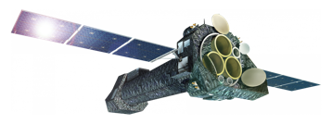
Criteri e differenze: Chandra vs XMM-Newton
XMM-Newton:
Telescopio per osservazioni nella banda X (~Chandra)
maggiore sensibilità
minore risoluzione spaziale
3 telescopi
6 strumenti che operano simultaneamente :
3 camere per immagini X (3 filtri)
2 spettroscopi
1 camera per immagini ottico-UV (filtri)

Slide 21
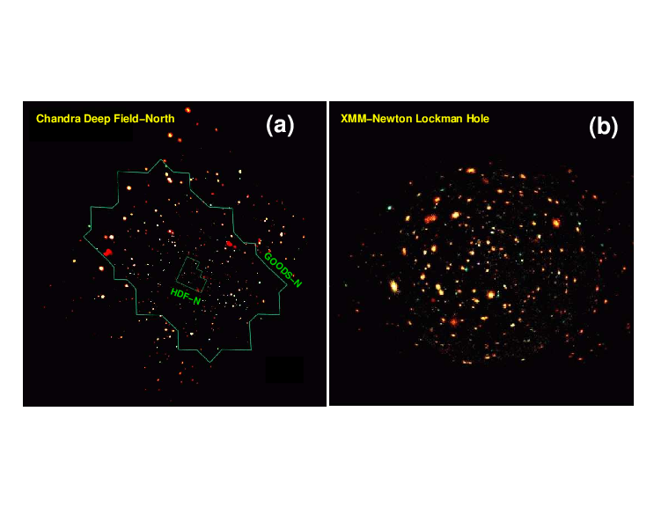
Immagini a confronto: Chandra vs XMM-Newton
2.0 Ms Chandra Deep Field-North
~450arcmin ² (~60% dimensione della luna piena)
~580 sorgenti.
770 ks XMM-Newton Lockman Hole field
1560 arcmin² (~2x dimensione della luna piena)
~550 sorgenti
Hasinger: Annual Reviews of Astronomy & Astrophysics 2004

Slide 22

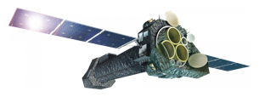
Criteri e differenze: Chandra vs XMM-Newton
Stessi argomenti scientifici e simile suddivisione :
13 totali, ~2/3 per argomento per risolvere conflitti
Stesso tipo di proposte : GO e LP + TOO
Stesso numero di proposte/panel ~50
Panel composto da 4 + 1 chair
Organizzazione del panel lasciata al chair
Riunioni dei panel distribuite presso istituti europei organizzate dai «chair». Solo i chair partecipano alla riunione finale. No pundit, panel finale formato dai 13 chair + 1 chiar del panel finale
Ricambio dopo 2 [3] anni

Slide 23
Criteri e differenze: Chandra/XMM/ESO/HST/NRAO
N. e argomento dei Pannelli:
~2/3 per argomento per risolvere conflitti
Tipo di proposte [ durata/complessità ]
N. di partecipanti: XMM: 4 + 1 chair --- HST : 9 + 1 chair
Criteri per scegliere i partecipanti/chair:
bilancio di genere bilancio di livello/carriera bilancio geografico [ESA]
Unità di «misura» : Ks (Chandra/XMM) Orbite (HST) Notti/ore (ESO)
" Duration of one night: Proposers are reminded that one night in Visitor Mode is defined
to be 8 hours in even Periods and 10 hours in odd Periods on all ESO telescopes"
Strumenti/configurazioni a disposizione : ~5 a >> 25
Service and Visitor Mode [solo telescopi da terra]
Diritto esclusivo ai dati di proprietà: in genere 1 anno
Archivio

Slide 24

Il sistema di “peer review”
Revisione paritaria
«Garantisce qualità, affidabilità e autorità»
Proposte sono giudicate da esperti del settore
Proponente ⇆ Giudice
Proponenti identificati, giudici no (single blind)
Ma funziona?

Slide 25
Problema per ESO/HST/NRAO
European Southern Observatory F. Patat The Messenger 165 – September 2016
«Proposals submitted by female PIs show a significantly lower probability of being allocated time».
Differenza sistematica verde/rosso
Hubble Space Telescope
Publications of the Astronomical Society of the Pacific 126 (944) · September 2014
National Radio Astronomy Observatory
C. J. Lonsdale, F. R. Schwab G. Hunt -- arXiv:1611.04795
Gender-Related Systematics in the NRAO and ALMA Proposal Review Processes
«... resulted in a significant gender-related systematic trend favoring men vs. women … significant at the 98% confidence level.»

Slide 26
Chandra in controtendenza …
Dal ciclo 10 la differenza si riduce…annulla

Slide 27

Anonimato e Double blind system
HST Proposal Demographics Neill Reid
Cycle 21: PI è identificato Male reviewers systematically downgraded female-PI proposals
Cycle 24: PI non è identificato No systematic difference in grading as a function of gender
Identificazione del PI introduce un bias …
Fully Anonymous Peer Review
Richiede preparazione apposita e istruzioni particolari per proponenti:
Niente nomi o citazioni dirette – tono impersonale.
non “come abbiamo dimostrato in Trinchieri et al.”
ma “come hanno dimostrato in Trinchieri et al.”

Slide 28
Anonimato e Double blind system
HST Proposal Demographics Neill Reid
Cycle 21: PI è identificato Male reviewers systematically downgraded female-PI proposals
Cycle 24: PI non è identificato No systematic difference in grading as a function of gender
Identificazione del PI introduce un bias …
Hubble Cycle 26 TAC and Anonymous Peer Review
138/489 (28%) proposte sottomesse con PI donna
8.7% (12/138) approvate contro 8.0% (28/351) con PI uomo
NOTA: in Cycle 25, 13% (6/46) approvate con PI donna contro 24% (29/121) PI uomo
it would be premature to draw broad conclusions, but the results are
encouraging

Slide 29

ATTENZIONE
ESO PROPOSALS
The deadline for Period 104 (1 October 2019 – 31 March 2020) is:
28 March, 2019
(12:00 noon, Central European Time)

Slide 30
